Slide 1
Vylučovací soustava

Slide 2
Homeostáza
Udržení dynamické homeostázy vnitřního prostředí – řízené vylučování látek, které homeostázu narušují
Nevyužitelné zplodiny a zbytky metabolismu
Látky sice potřebné, ale v tu chvíli nadbytečné
Nosiče vylučovaných látek
Látky cizorodé
⇨ exkrece
Primární exkrece – ledviny
Sekundární exkrece – trávící soustava, kůže, dýchací soustava, játra

Slide 3

Odpadní látky
Odpadní produkty:
Močovina
${CO}_{2}$
Voda a soli

Slide 4
Odstraňování odpadních látek
cesty z těla:
plícemi – ${CO}_{2}$, voda
kůží – NaCl, močovina, kys. mléčná, voda
ledviny – močovina, soli, voda

Slide 5
Funkce vylučovací soustavy
fce exkreční – vylučovací funkce
fce osmoregulační – regulace objemu vody a solí

Slide 6
Ledvina (Ren)
Párový orgán fazolovitého tvaru
130-170g
Horní část břišní dutiny v oblasti bederní páteře
Nadledviny
Obaleny tukovým polštářem
Základní jednotka = nefron (1milion)
+ fce endokrinní

Slide 7
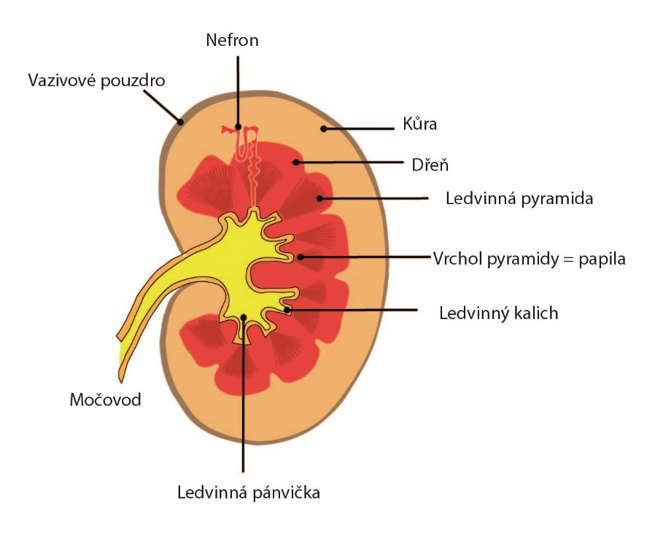
Stavba ledviny
elastické pouzdro – vláknité pojivo + tuková tkáň
kůra – glomeruly + Bowmanovy váčky
dřeň – Henleovy kličky + sběrné kanálky
ledvinová pánvička – z ní vychází močovod

Slide 8
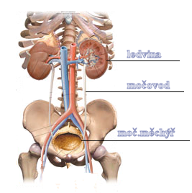
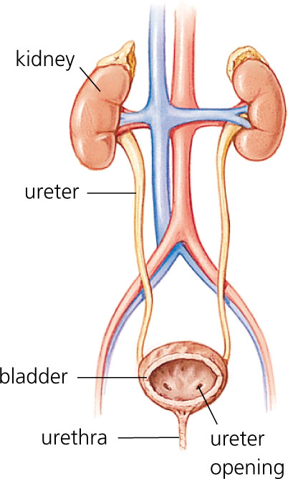
Uložení vylučovací soustavy

Slide 9
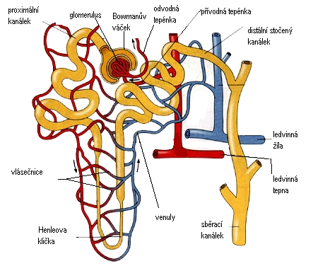
Nefron
Malpighiovo
tělísko

Slide 10
Nefron
a) cévní část: glomerulus
b) tubulární část: kanálky
stěny tubulů – jednovrstevný epitel – liší se strukturou a funkcí podle části nefronu

Slide 11
Glomerulus
= klubíčko 20 až 40 kapilár
Glomerulární filtrace
Permeabilita stěny
Filtrační membrána = kapilární endotel – zadrží krevní buňky, propustný pro všechny rozpuštěné složky plazmy
Vzniká primární moč

Slide 12
Tubuly a tubulární procesy
1) Proximální tubul – redukce objemu filtrátu (resorpce 75-80%), zpětné vstřebávání iontů sodíku, chlóru, draslíku, vápníku, hořčíku, fosfátů, glukózy
2) Henleova klička – tenká část je propustná pro vodu, tlustá část – transport ${Na}^{+}$ a ${Cl}^{−}$ z tubulární tekutiny
3) Distální tubul – zůstává jen 5% původního objemu glomerulárního filtrátu, reabsorbce ${Na}^{+}$ a ${Cl}^{−}$, $K^{+}$, fosfátů, močoviny
4) Sběrací kanálek – stále ještě 10l tekutiny – permeabilitu stěny pro vodu ovlivňuje ADH – bez ADH je stěna nepropustná, úprava pH moči

Slide 13
Definitivní moč
Diuréza = celkové množství moči za 24h (1,0 – 1,5l)
Složení moči: 1200ml vody, 30g močoviny, kyselina močová, ionty, přebytečné vitamíny rozpustné ve vodě
moč zdravého člověka neobsahuje: glukózu, krev, bílkoviny
Oligurie – snížení tvorby moči
Polyurie – zvýšená tvorba moči
Anurie – zástava tvorby moči

Slide 14
Vývodné cesty močové
Ledvinové kalichy – pohyb moči směrem do pánvičky, hladká svalovina zesílená na konci kalichů
Pánvičky – menší rezervoár moči, pojme asi 5ml moči, nemá svalovinu, roztažitelná
močovody (ureter) – průběžně odvádí moč z ledvin, 30cm
močový měchýř – větší rezervoár moči, za sponou stydkou, fyziologická kapacita 200 - 300ml – pokud je překročena – pocit nucení na močení, 2 svěrače (vnitřní - hladká svalovina, vnější – příčně pruhovaná svalovina)
močová trubice (uretra) – délka - ženy 3-5cm, muži 12-20cm

Slide 15
Řízení vylučování
Mikce = močení – reflexní děj
Centrum v bederní míše
Antidiuretický hormon (ADH) – hormon zadního laloku hypofýzy – stimuluje resorbci vody ze sběrných kanálků v ledvině a tím řídí zadržování vody v těle
Aldosteron – mineralkortikoidy, regulace zpětné resorpce ${Na}^{+}$ a exkrece $K^{+}$

Slide 16
Některá onemocnění vylučovací soustavy
Vrozené anomálie – ageneze ledvin, podkovovitá ledvina, pohyblivá ledvina, ektopická ledvina
Infekce - patří mezi velmi časté
Kterákoliv lokalizace (horní cesty a dolní cesty močové)
Původce – hlavně mikrobi zavlečení ze stolice
Vyšší výskyt u žen (6x častěji – platí pro vyšší věkové skupiny)

Slide 17
Některá onemocnění vylučovací soustavy
Pyelonefritis – zánět pánviček a ledvinného parenchymu, závažné, tendence k recidivám
Nefritidy – soubor afekcí postihující glomeruly (nehnisavé), autoimunitní onemocnění
Obstrukční uropatie – poruchy odtoku moče
Tubulární poruchy – příznakem je obsah látek v moči – glukóza, , aminokyseliny
Nádory
Močové kameny – sedimenty solí
Selhání ledvin (urémie) – akutní, chronická, dialýza = při selhání ledvin – peritoneální dialýza, hemodialýza

Slide 18
Věkové zvláštnosti
Vylučování moči – nutno naučit se ovládat vnější svěrač
U dětí a adolescentů – často nedostatečný pitný režim, nevhodné tekutiny
Nutno dodržovat správnou hygienu, správné oblékání
Některé děti – opakované záněty močového měchýře
Stres může způsobit, že se dítě začne znovu počůrávat i ve školním věku
Enuréza

